Slide 1
স্বাগতম

Slide 2
পরিচিতি
মোঃজাহাঙ্গীর আলম
সহকারি শিক্ষক,
ভেদভেদী সরকারি প্রাথমিক বিদ্যালয়
রাঙ্গামাটি সদর।

Slide 3
পাঠ পরিচিতি
শ্রেণীঃ চতুর্থ
বিষয়ঃপ্রাথমিক বিজ্ঞান।
পাঠের বিষয়ঃউদ্ভিদ ও প্রাণী।
পাঠের অংশঃউদ্ভিদ ও প্রাণীর মধ্যে পার্থক্য।
সময়-35মিঃ

Slide 4
পাঠ ঘোষণা
আজকের পাঠঃ উদ্ভিদ ও প্রাণীর মধ্যে পার্থক্য। ।
(শিক্ষার্থীরা পাঠের শিরোনাম খাতায় লেখে নিবে)

Slide 5
শিখনফলঃ(পাঠ শেষে শিক্ষার্থীরা বলতে পারবে…)
২.২.১ উদ্ভিদ ও প্রাণীর মধ্যে পার্থক্য করতে পারবে।

Slide 6
উপকরণঃ
পাঠ্যবই,পাঠসংশ্লিষ্ট চিত্র বা ছবি

Slide 7
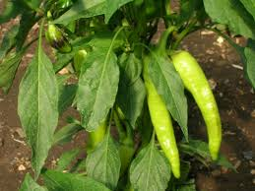
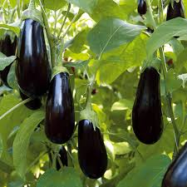
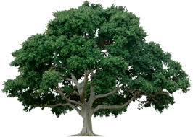
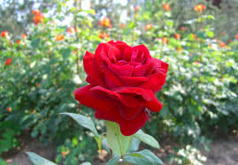
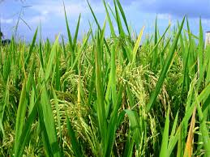
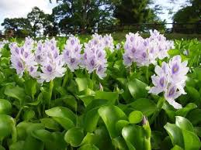
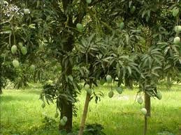
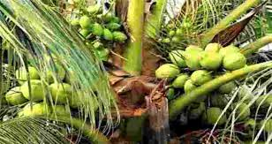
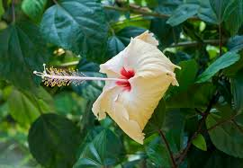
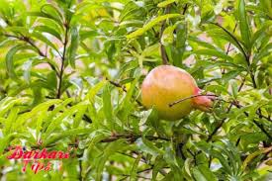
দেখ ও বলার চেষ্টা কর?
উদ্ভিদ

Slide 8
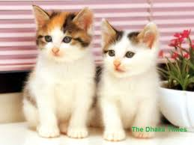
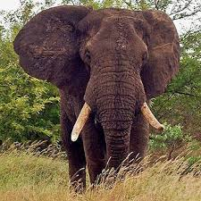
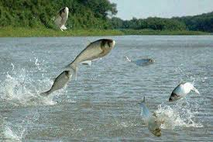
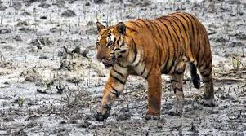
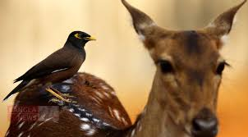
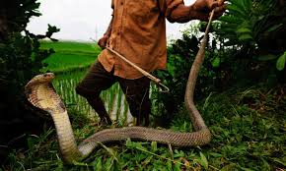
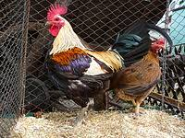
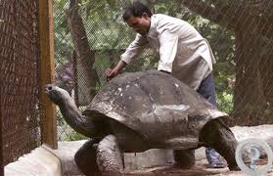
দেখ ও বলার চেষ্টা কর?
প্রাণী

Slide 9
দেখ ও বলার চেষ্টা কর?
উদ্ভিদ
প্রাণী
এদের মধ্যে কোনো প্রার্থক্য লক্ষ করেছ?
উদ্ভীদ ও প্রাণী উভয়েই জীব।
উদ্ভীদ এবং প্রাণী নানাভাবে একে অপর থেকে ভিন্ন।

Slide 10
উদ্ভিদ ও প্রাণীর মধ্যে কী কী পার্থক্য রয়েছে?।
প্রশ্ন | উদ্ভিদ | প্রাণী
কীভাবে শক্তি পায়?
কী কী অঙ্গ বা অংশ রয়েছে?
কীভাবে চলাচল করে?
কীভাবে সাড়া প্রদান করে?
আর ও কিছু?
সূর্যের আলো,পানি, বাযু,
খাদ্য
মূল,কান্ড,পাতা,ইত্যাদি
হাত,পা, পাখা,শরীর ইত্যাদি
উদ্ভিদ চলাচল করতে পারে না
হেঁটে,সাঁতার কেটে,উড়ে ইত্যাদি উপায়ে
তাৎক্ষণিক প্রতিক্রিয়া দেখায় না
তাৎক্ষণিক প্রতিক্রিয়া দেখায়

Slide 11
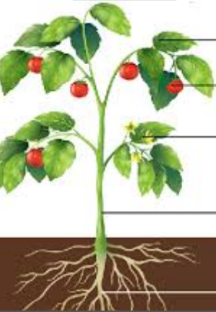
দেখ ও বলার চেষ্টা কর?
সূর্যের আলো
উদ্ভিদ নিজের খাদ্য নিজে তৈরি করে।
পানি

Slide 12
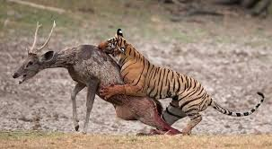
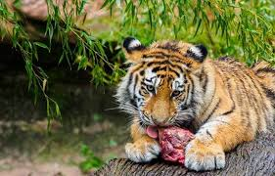
দেখ ও বলার চেষ্টা কর?
প্রাণী নিজের খাদ্য নিজে তৈরি করতে পারে না।
খাদ্যের জন্য প্রাণী বিভিন্ন উদ্ভীদ এবং অন্যান্য প্রাণীর উপর নির্ভর করে।

Slide 13
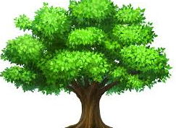
দেখ ও বলার চেষ্টা কর?
পাতা
কান্ড
মূল
উদ্ভিদের দেহে বিভিন্ন অংশ যেমন-মূল,কান্ড এবং পাতা রয়েছে।

Slide 14
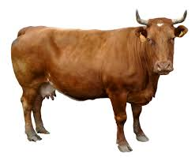
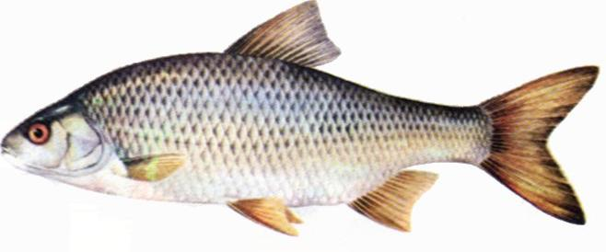
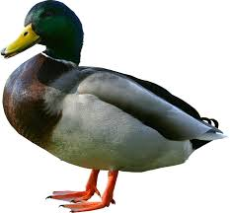
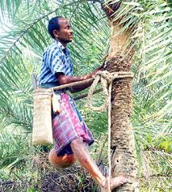
দেখ ও বলার চেষ্টা কর?
প্রাণীর দেহে হাত,পা,চোখ,নাক,কান,মুখ,ডানা ,পাখা,পশম বা লোম,আঁইশি,পালক রয়েছে।

Slide 15
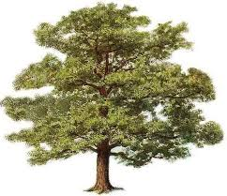
দেখ ও বলার চেষ্টা কর?
বেশিরভাগ প্রাণী হাত,পা,ডানা বা পাখনা ব্যবহার করে চলাফেরা করে।
উদ্ভিদ মূলের সাহায্যে মাটি আঁকড়ে থাকে।

Slide 16
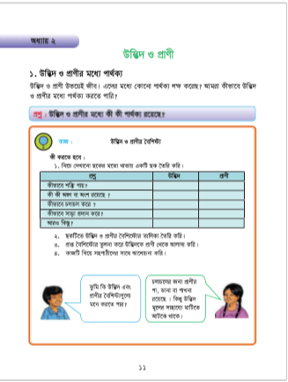
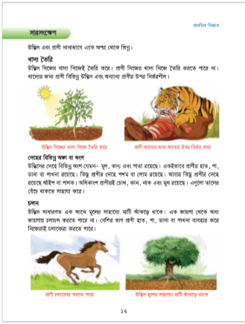
পাঠ্য বইয়ের সাথে সংযোগঃ১১-১২ নং পৃষ্ঠা বের করে মিল কর।

Slide 17
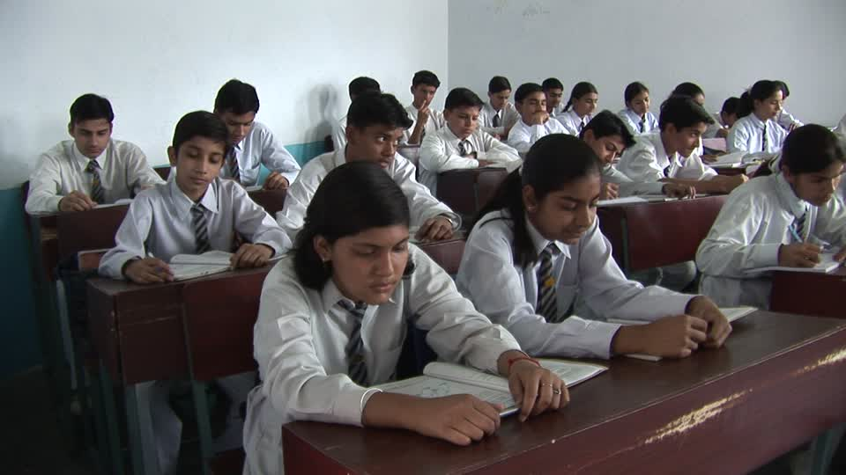
শিক্ষার্থীর পাঠঃ(নিরব পাঠ)
তথ্যগুলো তোমাদের বইয়ের সাথে মিলিয়ে দেখ ।

Slide 18
মূল্যায়ন (লিখিত)
১. উদ্ভিদ ও প্রাণী কীভাবে চলাচল করে?
২. উদ্ভিদ ও প্রাণীর পার্থক্য কী কী?

Slide 19
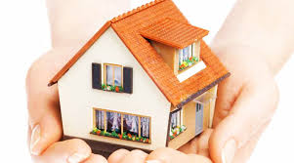
বাড়ির কাজঃ
১. তোমার বাড়ির আশে পাশে কী? কী? উদ্ভিদ ও প্রাণী রয়েছে তাদের নাম লিখে আনবে।

Slide 20
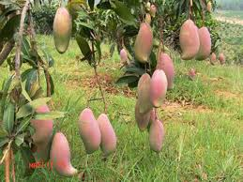
ধন্যবাদ

